Slide 1
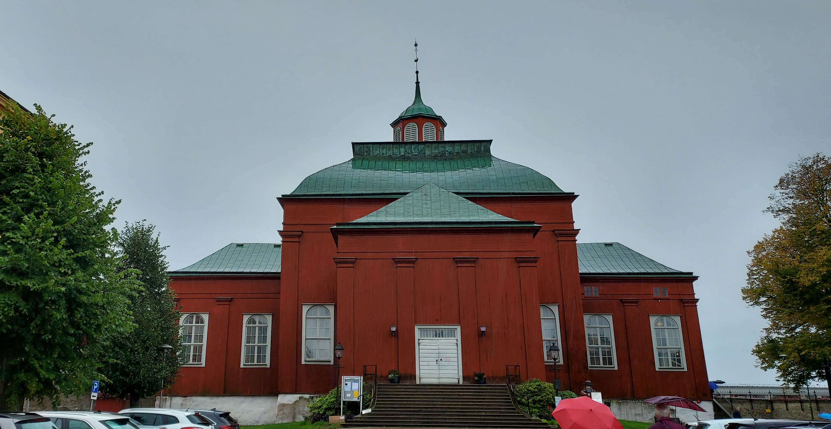
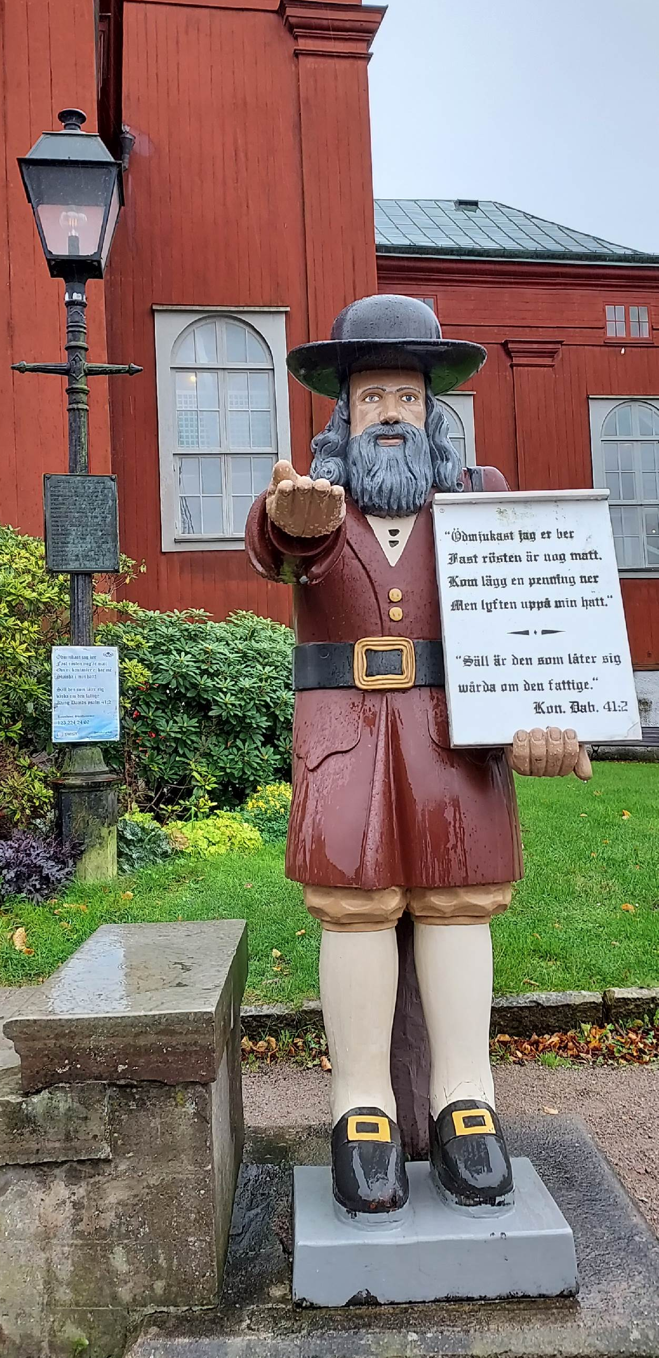
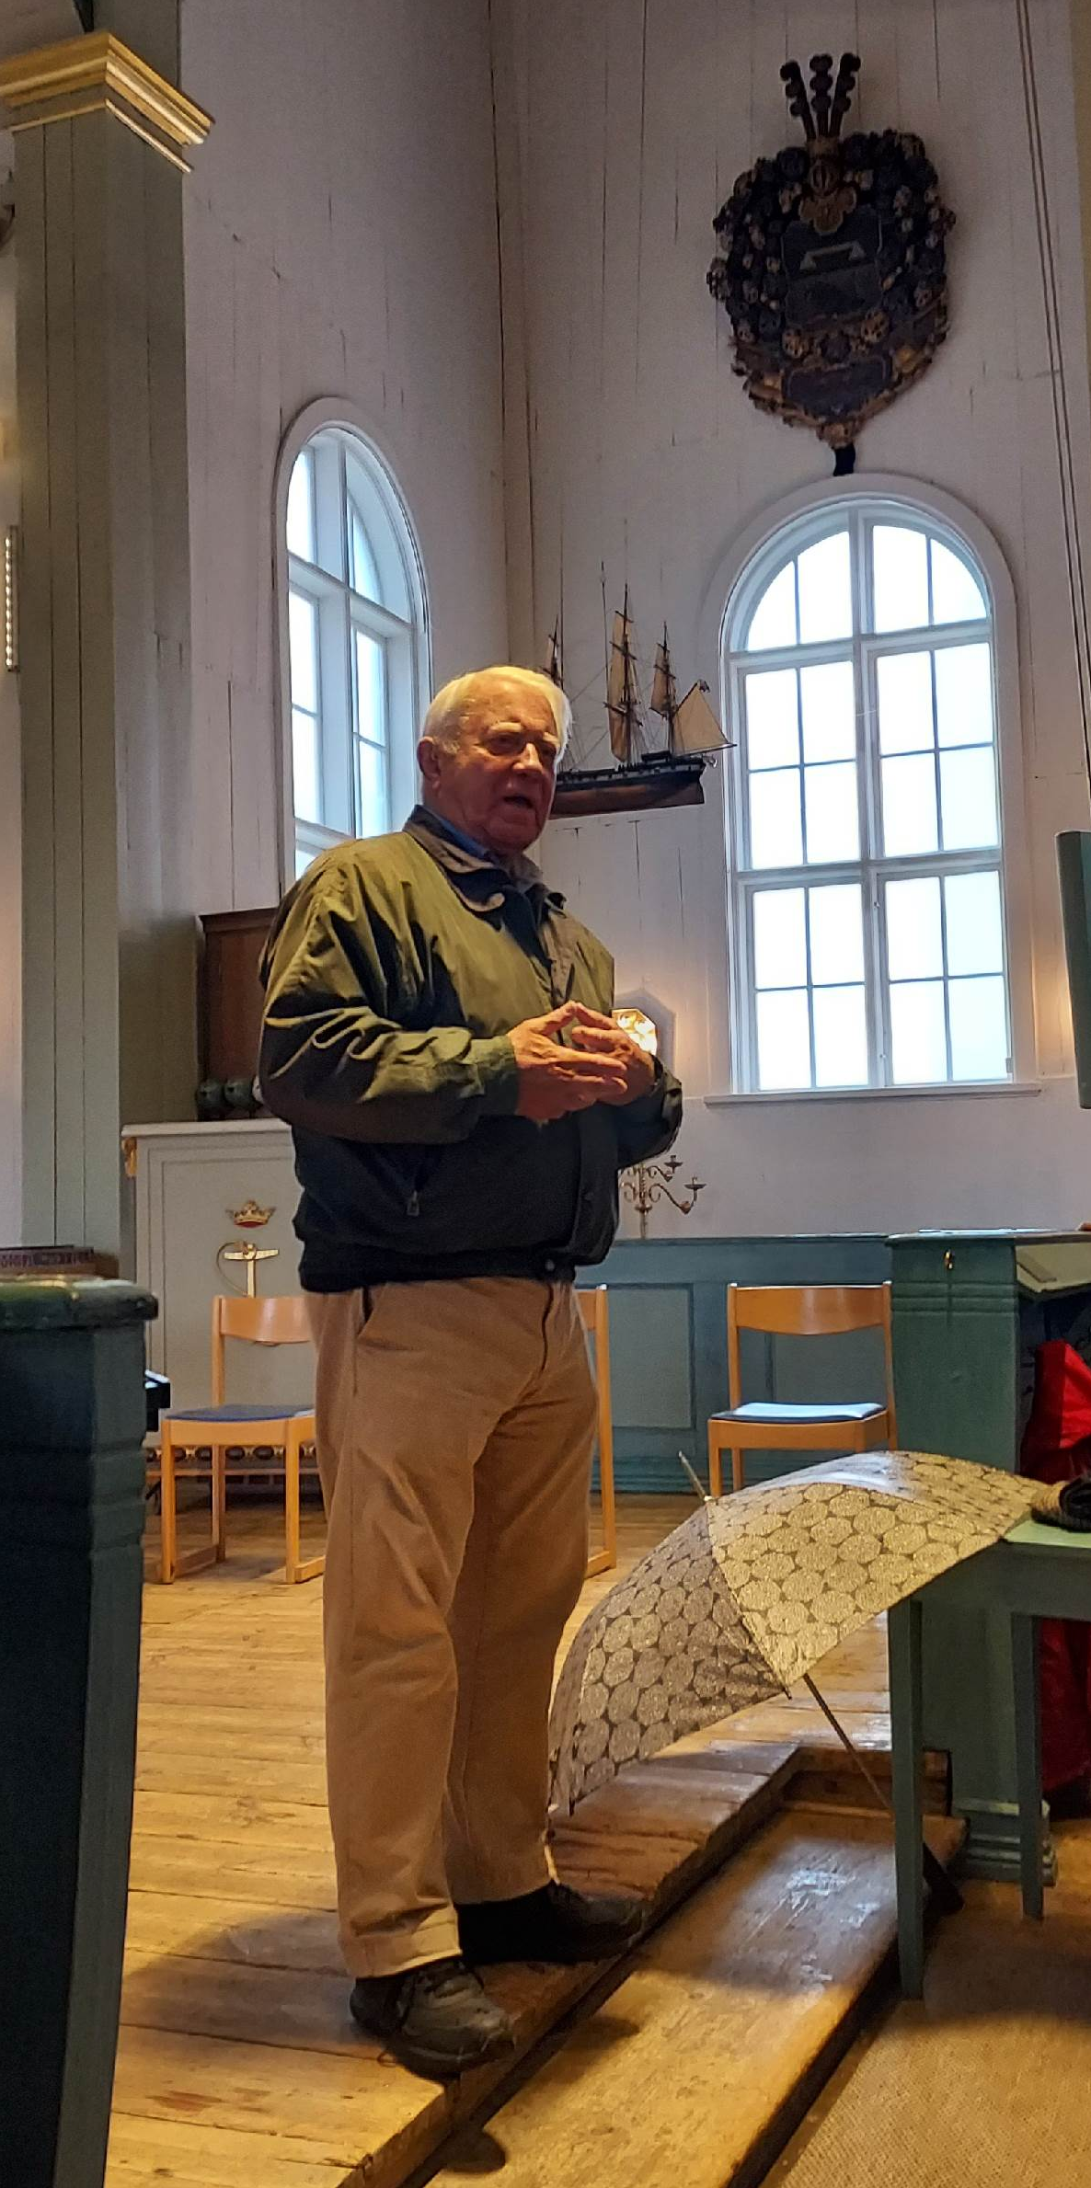
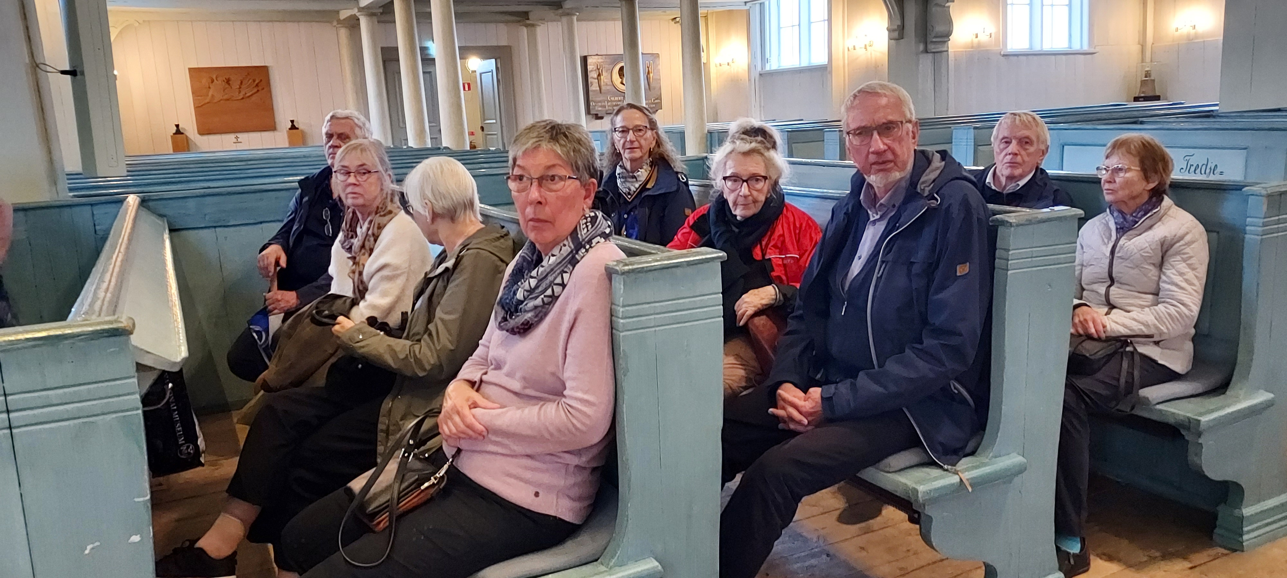
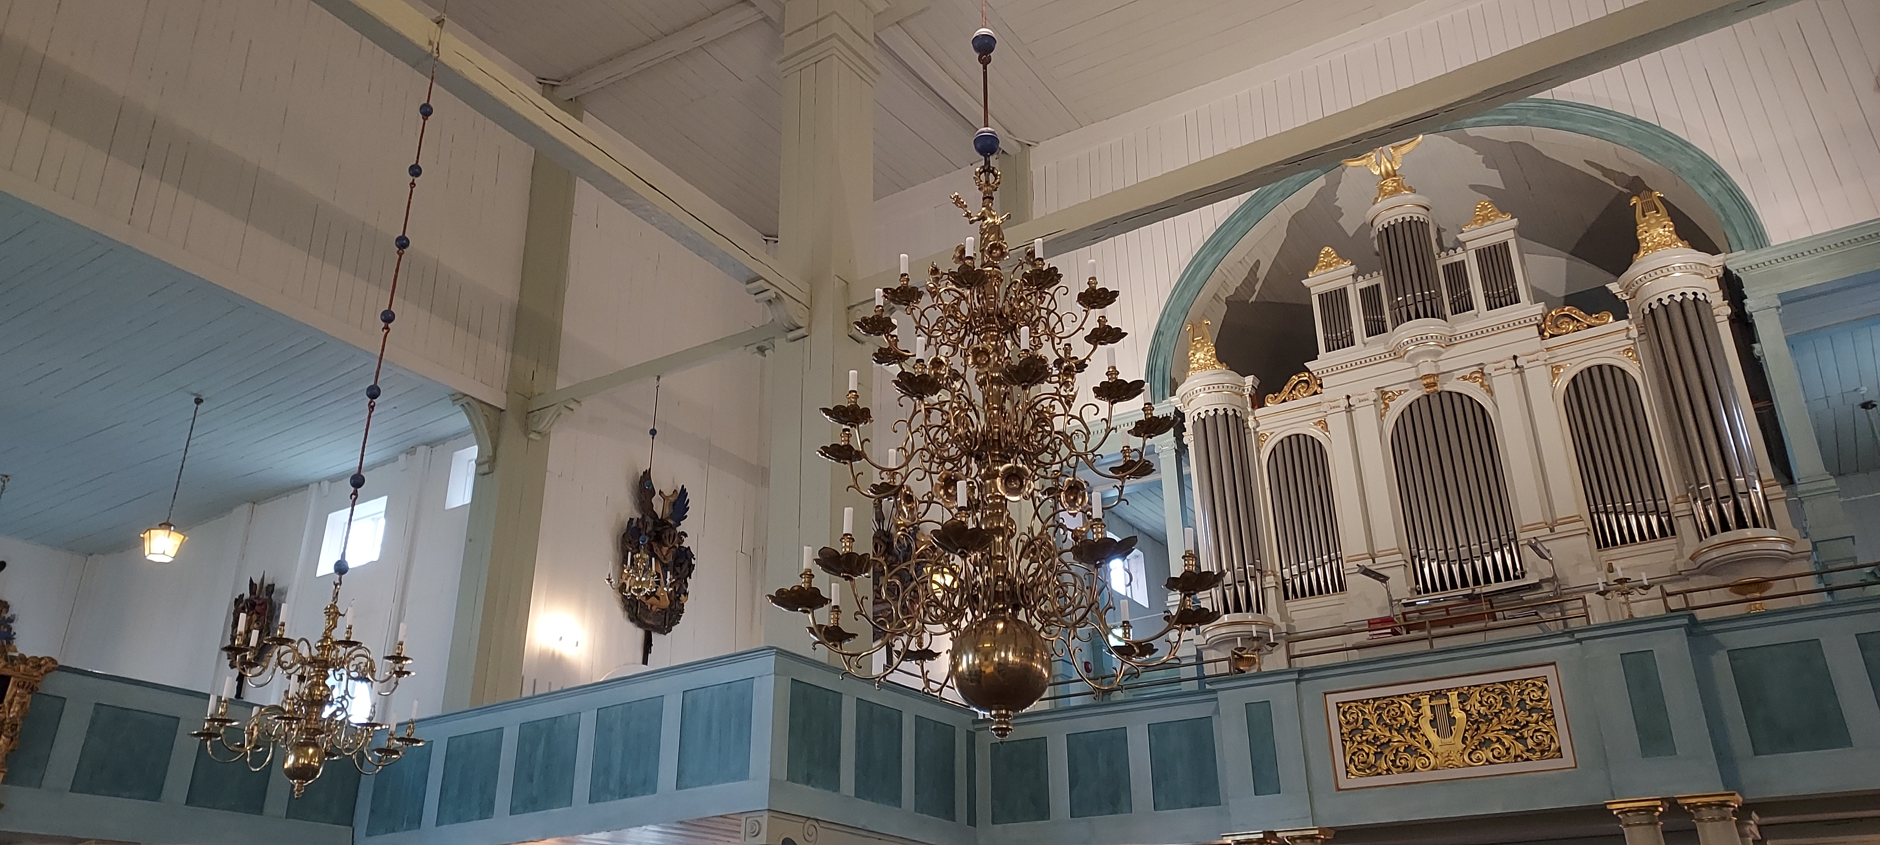
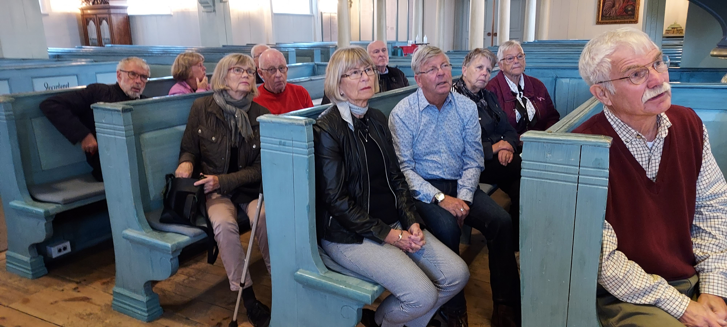
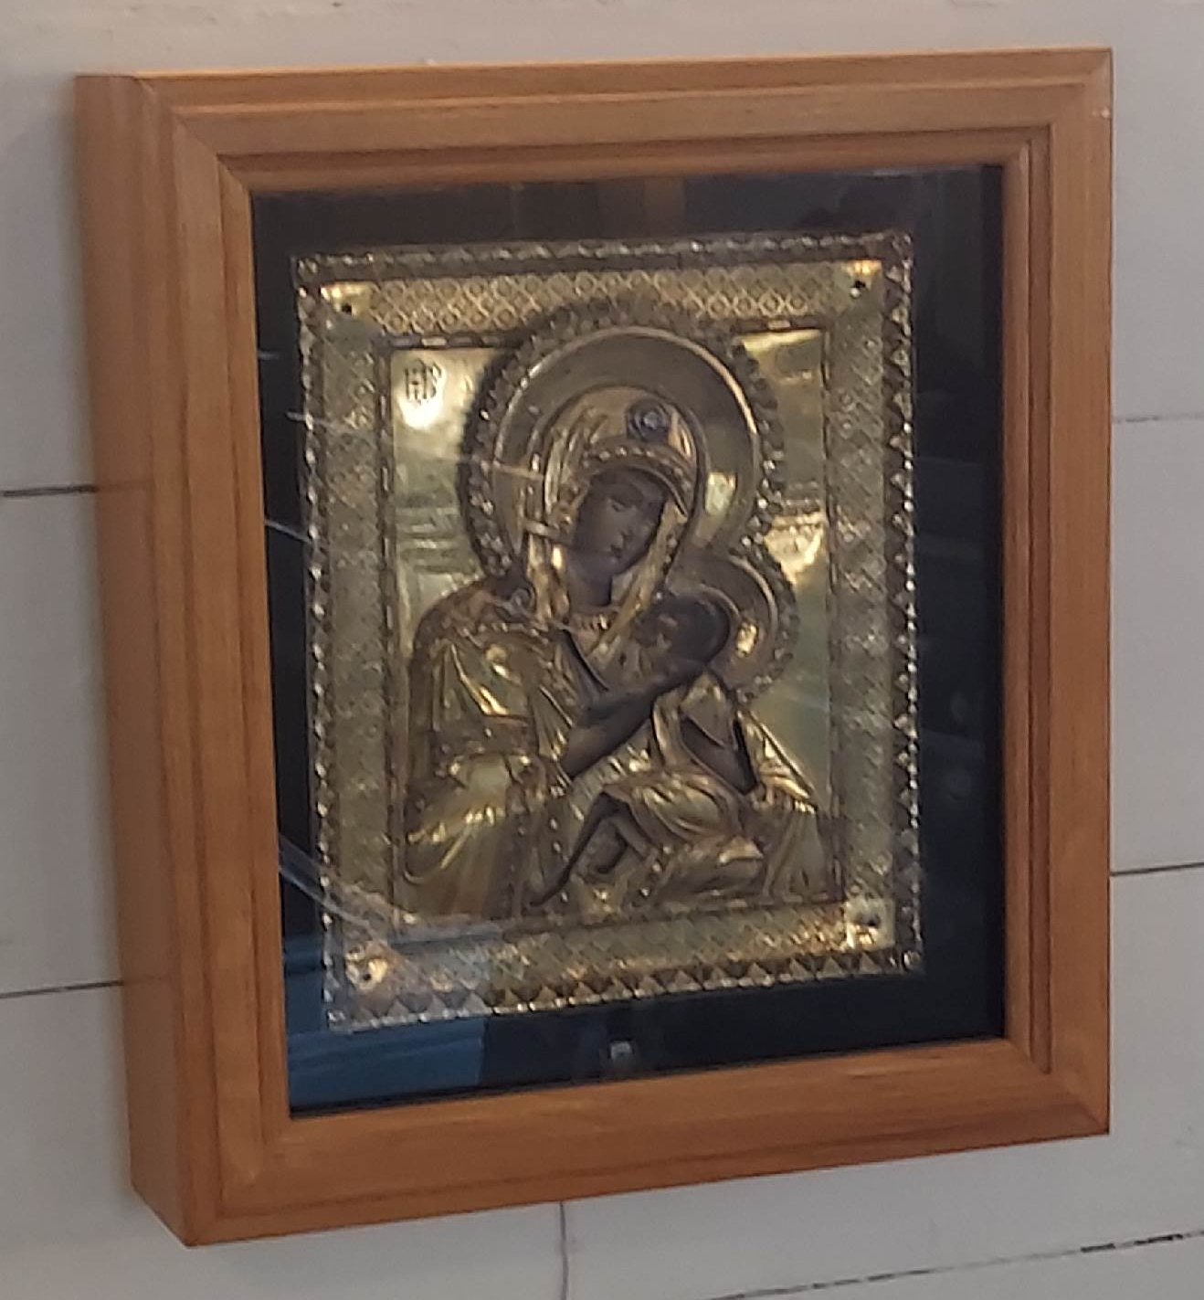
^
Swish
2021 10 05 Studiebesök i Amiralitetskyrkan. Sven-Otto Ullnér guidar oss.

Slide 2
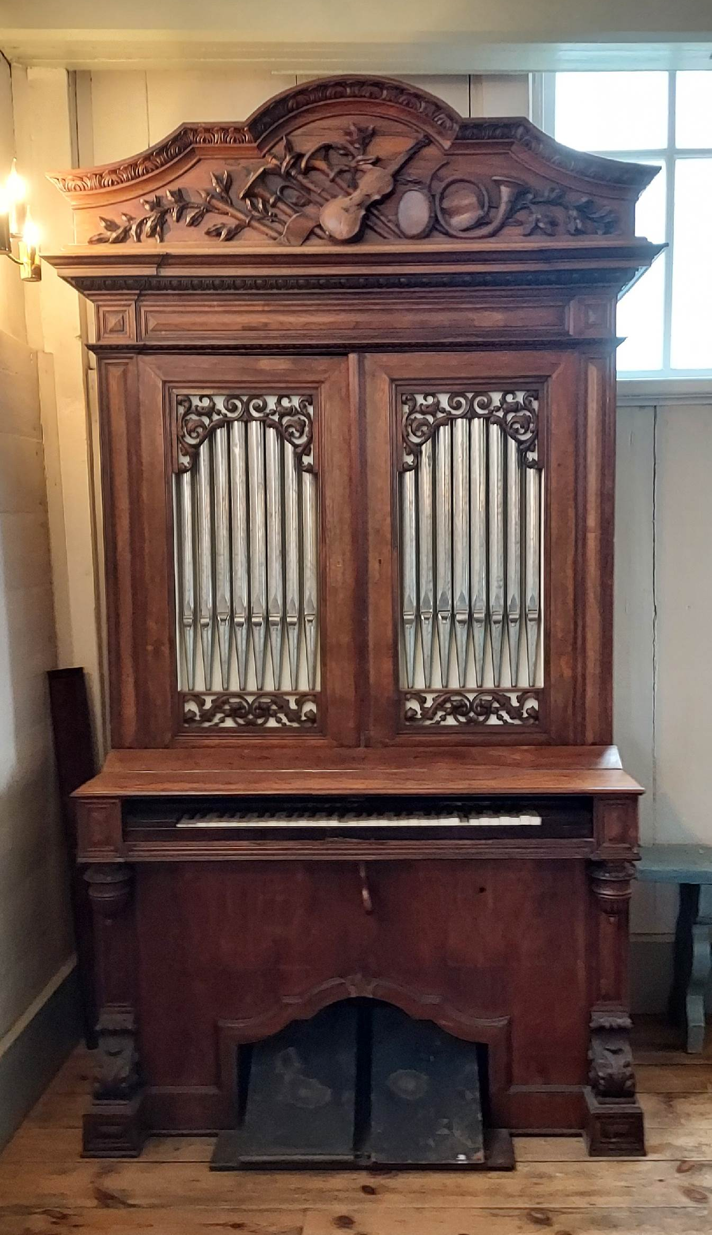
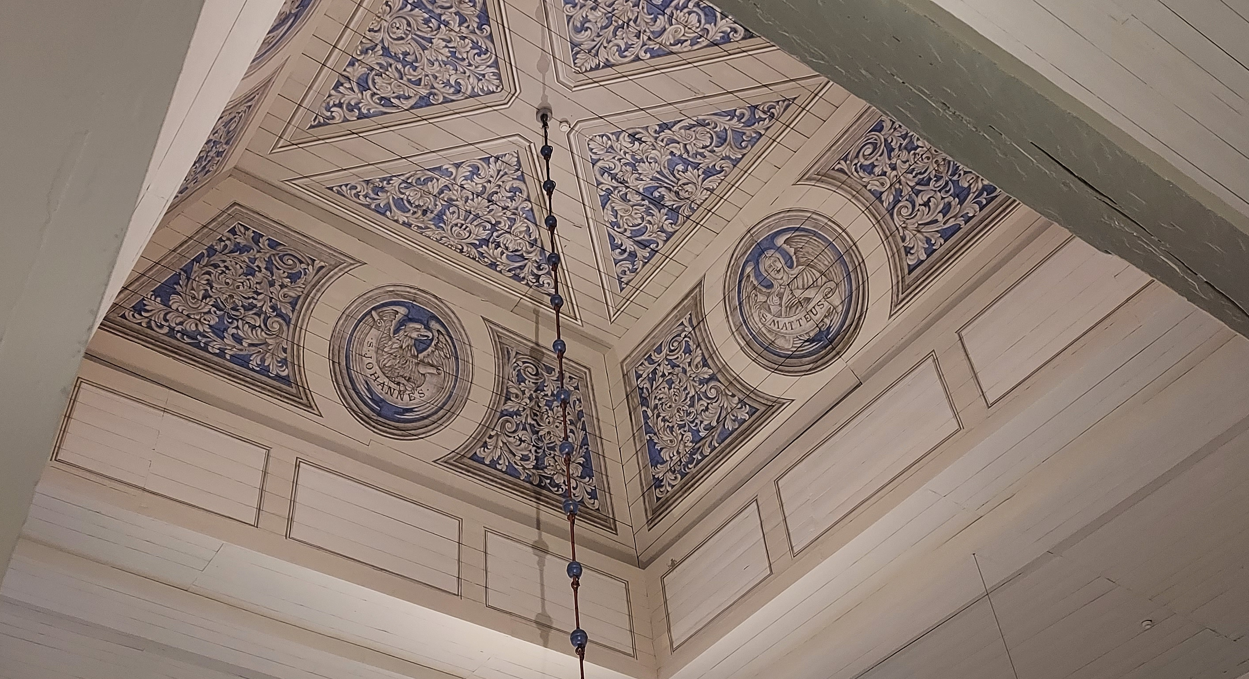
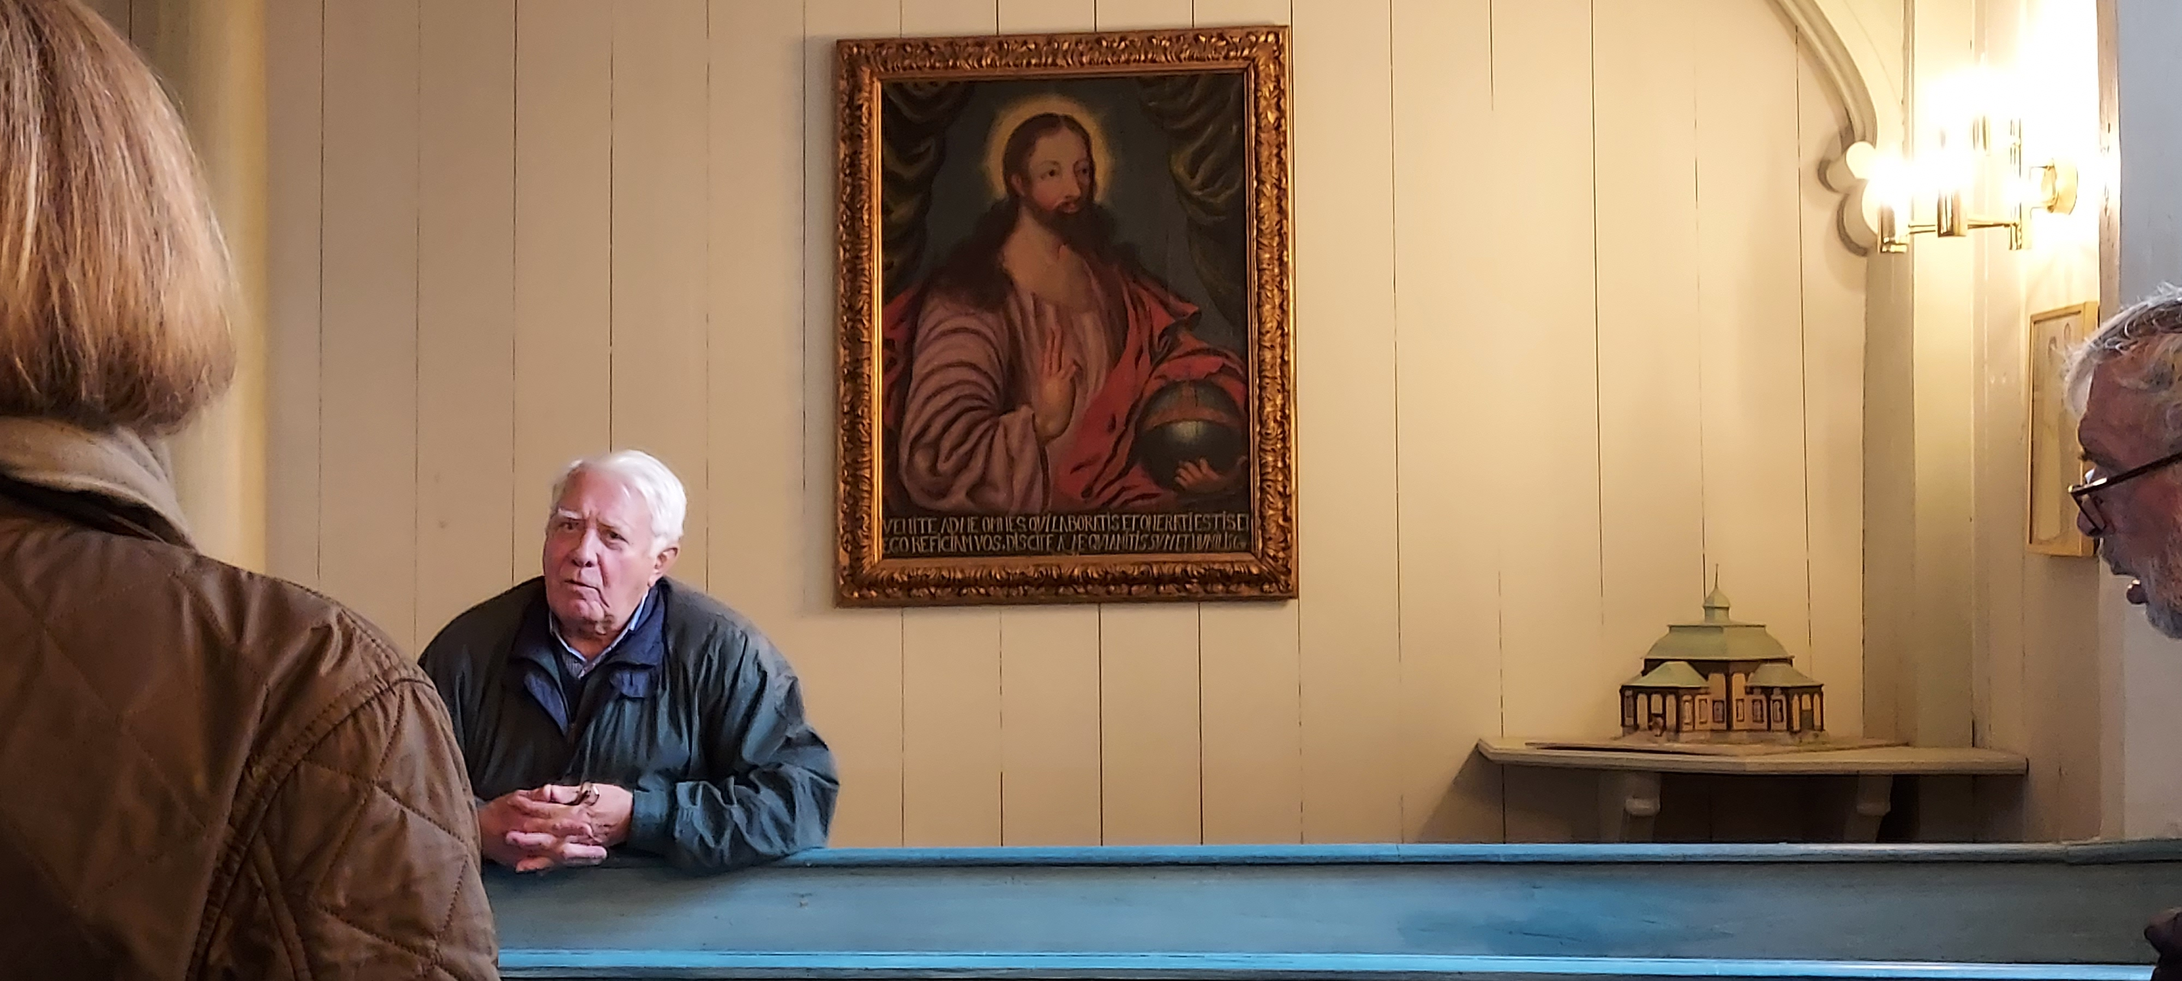
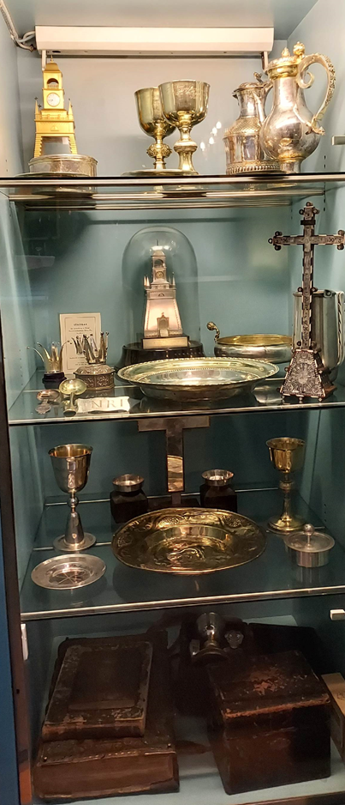
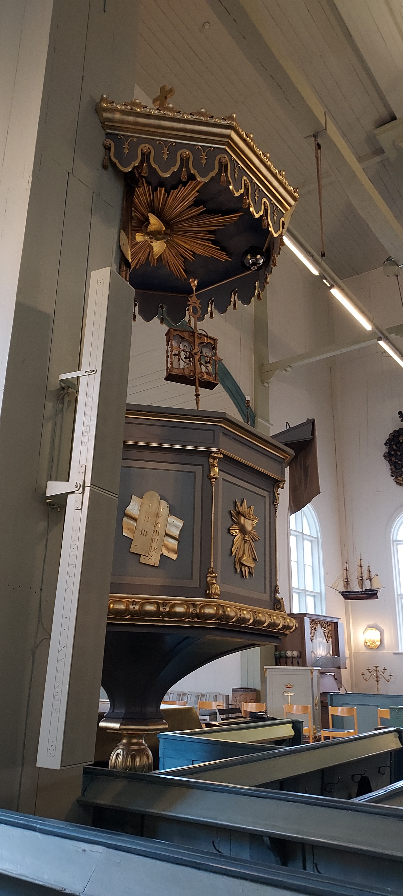
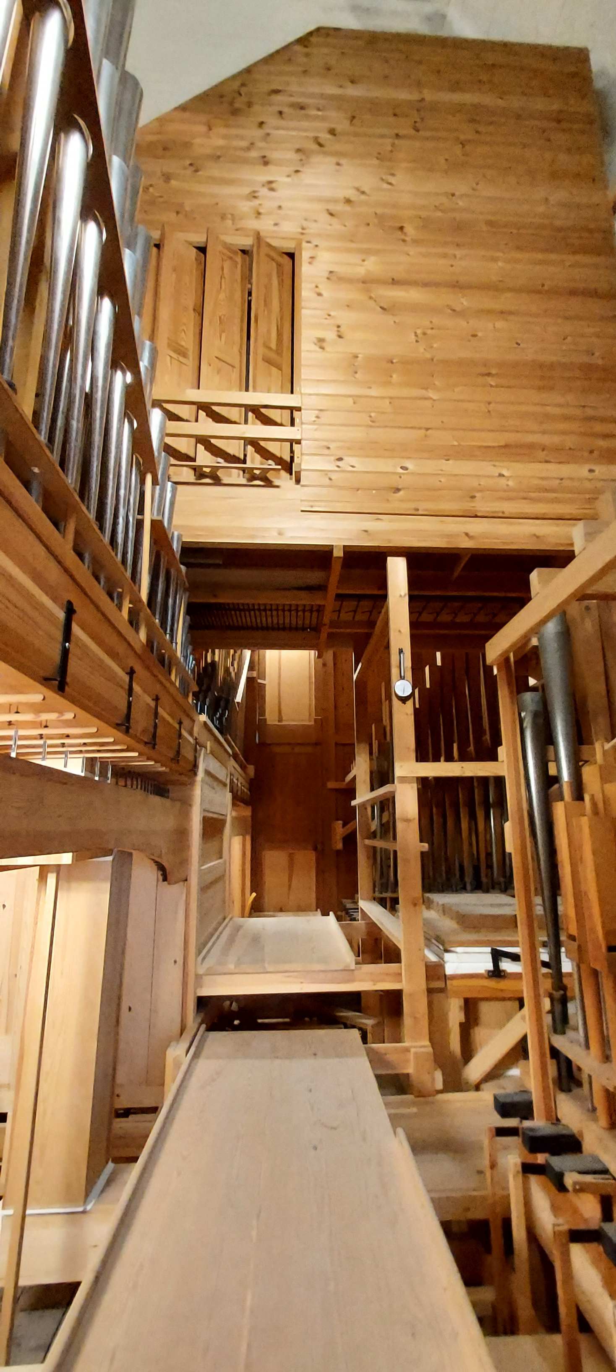
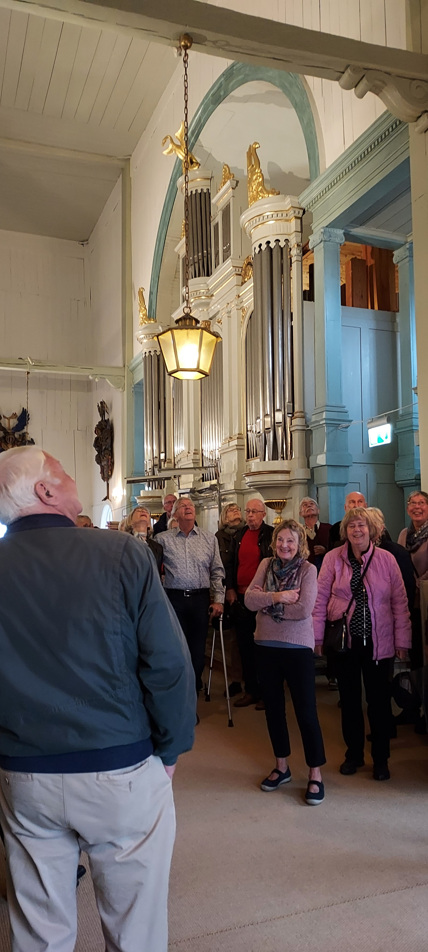
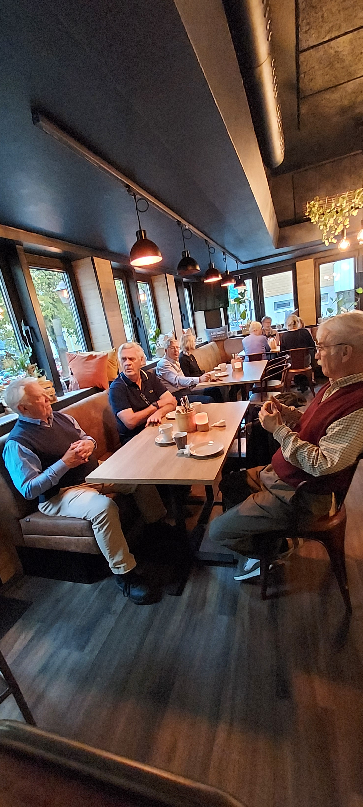
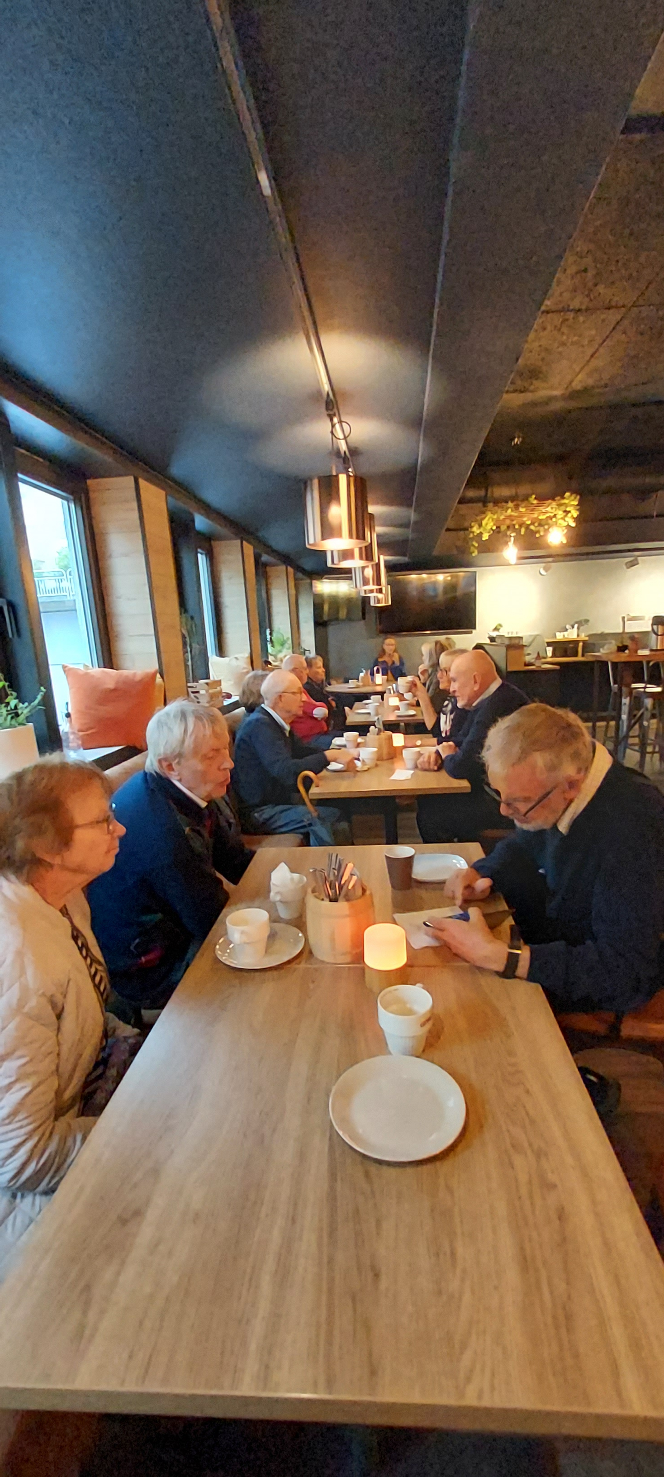
Den
äldsta
orgeln.
Ser du
djävulen
i taket?
Kyrkan
har haft
annan
färg!
Timglas i predikstolen.
Framför och bakom orgeln.
Kyrkans ceremoniattiraljer.
Efter kyrkobesöket intog vi kaffe
med bulle och kaka på Ahotell
på Vallgatan.
Tack så hjärtligt för en trevlig
eftermiddag Sven-Otto och Per!
Kerstin Gunström.

